Slide 1
第五十二讲 I/O通道
I/O处理中面临的一些问题及解决方法：
  早期的微处理器通过程序直接控制简单的外部设备。
  随着I/O设备增多，速度比存储器慢，且时间不确定，引入查询方式。

Slide 2
  中断方式：处理器利用等待循环的时间做其他事情，系统的效率提高了。
    I/O设备和存储器进行数据传输，必须通过处理器这条路径。
  DMA方式：旁路CPU，实现了存储器到I/O设备之间直接传送。
    当数据从I/O设备读出必须进行处理，DMA无能为力。

Slide 3
  通道：拥有自主权力的处理器，带有处理I/O操作的特殊指令集。
    处理器指示I/O通道执行主存中的通道程序，不需处理器干预就能获取和执行这些指令；
    允许处理器指派一系列I/O活动，并在整个活动执行完后中断处理器。
  I/O处理机：拥有局部存储器，存放通道操作程序。
    控制大量的I/O设备，处理器参与最少。
    通常用于与交互终端进行通信，终端的许多任务由I/O处理器完成。

Slide 4
通道的基本概念
  是一个特殊功能的处理器，有自己的指令和程序，专门负责数据输入输出的传输控制；
  CPU将“传输控制”的功能下放给通道，只负责“数据处理”功能；
  通道与CPU分时使用内存，实现了CPU内部运算与I/O设备的平行工作。

Slide 5
通道与DMAC的区别：
  DMAC：用于控制数据传送的专门硬件逻辑；
  通道：处理器，具有更强的处理数据传送的功能。
  DMAC：只能控制少数几台同类设备；
  通道：可同时控制多台同类或不同类设备。

Slide 6
1、通道类型
按独立于主机的程度
  结合型通道：通道在硬件上与CPU结合在一起
    结构简单，成本低，功能弱
  独立型通道：完全独立于主机
    功能强，成本高
按信息的传送方式
  选择通道
  字节多路通道
  数组多路通道

Slide 7
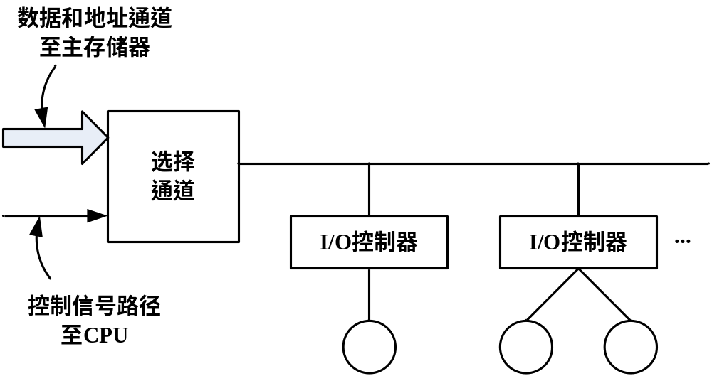
选择通道——高速通道
  物理上可连接多个设备，但这些设备不能同时工作，在一段时间内只选择一台设备工作。
  一次只能执行一个通道程序，只有当它与内存交换完信息后，才能再选择另一台外设。
  适用：高速外设成组数据传送

Slide 8
选择通道——高速通道
  物理上可连接多个设备，但这些设备不能同时工作，在一段时间内只选择一台设备工作。
  一次只能执行一个通道程序，只有当它与内存交换完信息后，才能再选择另一台外设。
  适用：高速外设成组数据传送
A1
A2
…
B1
B2
…
通道
A1
A2
…
B1
B2
…
C1
C2
…
C1
C2
…

Slide 9
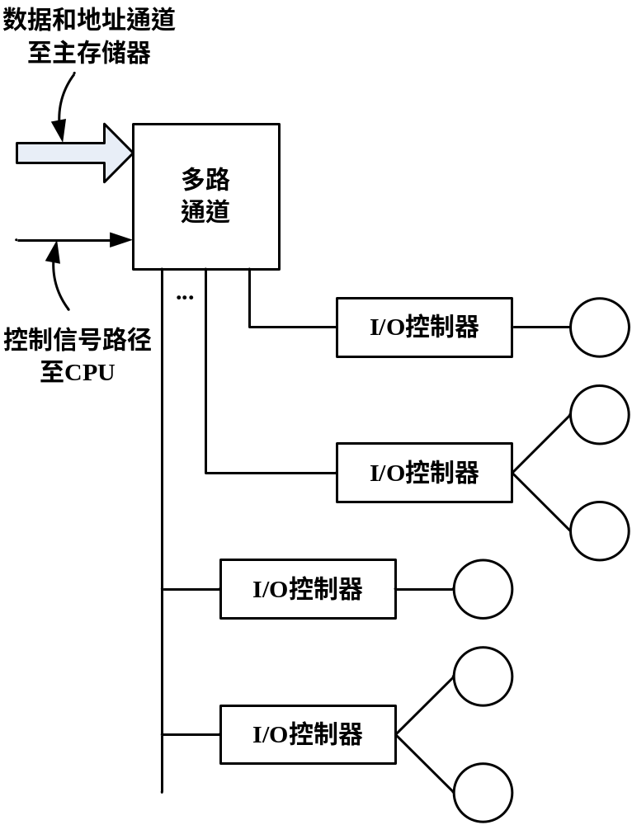
字节多路通道
  由多个子通道构成，每个子通道服务于一个设备控制器；
  各子通道都可以独立地执行通道程序。

Slide 10
字节多路通道
  轮流、交叉地每次为一个设备进行数据传送。
  数据传送的基本单位是字节。
  各子通道并行工作，提高系统的工作效率。
  适用：连接和管理多台低速设备（如键盘、打印机等）。
A1
A2
…
B1
B2
…
通道
A1
B1
C1
A2
B2
C2
…
C1
C2
…

Slide 11
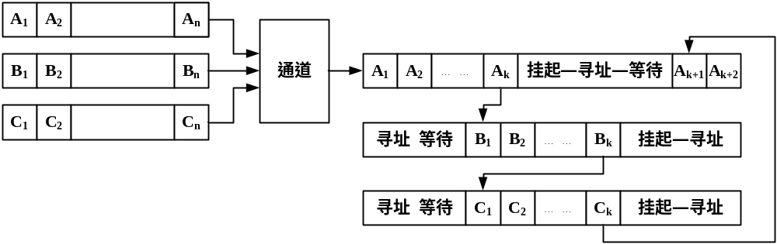
数组多路通道
  选择通道与字节多路通道的结合；
  数据传送的基本单位是数据块；
  当某设备进行成块数据传送时，通道只为该设备服务；
  当设备在执行辅助控制操作时，通道暂时断开与这个设备的连接，为其他设备服务；
  既有多路并行操作的能力，又提高了效率。

Slide 12
2、通道程序的编制
通道有自己的指令系统（通道指令）和程序（通道程序）。
  通道指令：功能较弱，一般只具有面向外设控制和数据传送的指令。
  通道程序：存放在主存中，通道内部只有小容量存储器用于缓冲数据。
  所以，通道不是独立的处理机。

Slide 13
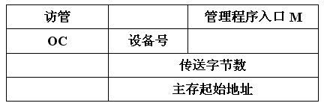
用户程序（目态）使用广义指令（管态指令）将I/O要求提交给操作系统（管态）；
由操作系统“指示”通道去执行I/O操作（处理器不执行具体的I/O操作）。
管态指令的格式：

Slide 14
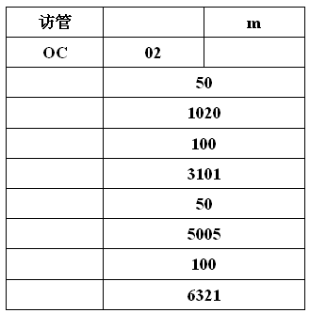
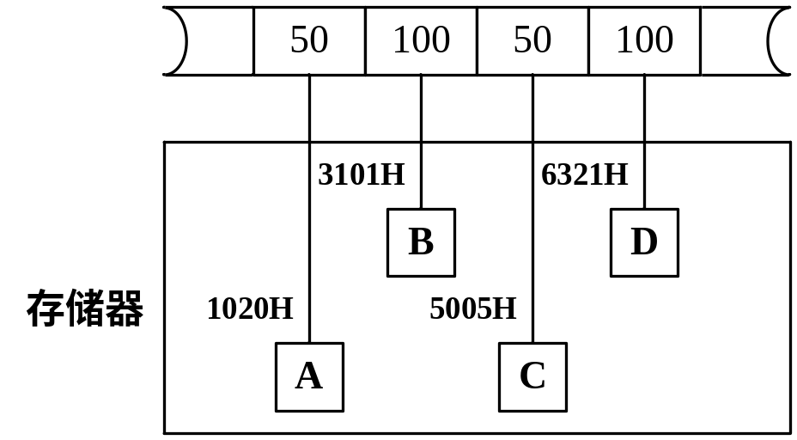
例：假设IBM4300若将磁盘02号上的连续300个字节读到内存的4个存储区：A, B, C, D。A和C区各存放50字节，B和D区各存放100字节，内存各区域的起始地址如下：

Slide 15
与输入输出有关的指令分成两级：
(1) CPU执行的I/O指令
  比较简单，负责通道的启动和停止，查询通道或设备的状态，控制通道完成I/O操作。
例如：IBM 4300的I/O指令：
  SIO：启动I/O指令
  HIO：停止I/O指令
  TIO：测试I/O指令
  TCH：测试通道状态指令

Slide 16
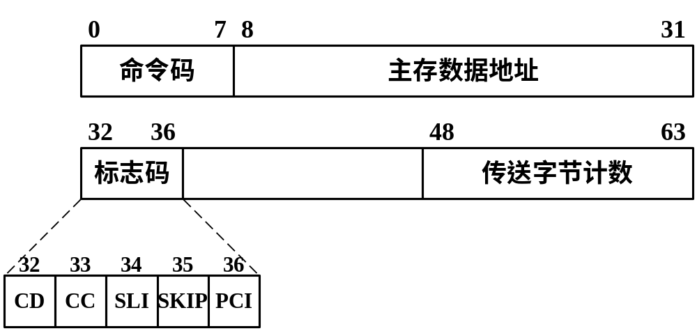
(2) 通道执行的通道程序字
CCW：通道命令控制字，用来编制通道程序
命令码：分为命令及设备码，决定通道和设备执行什么操作，读、写、反读等。

Slide 17
(2) 通道执行的通道程序字
CCW：通道命令控制字，用来编制通道程序
主存数据地址：本次I/O操作时主存缓冲区的首地址。在数据传送过程中，每传送一个字节，数据地址修改一次（加1或减1）。

Slide 18
(2) 通道执行的通道程序字
CCW：通道命令控制字，用来编制通道程序
传送字节计数：通道执行I/O操作时所传送的数据块长度。

Slide 19
(2) 通道执行的通道程序字
CCW：通道命令控制字，用来编制通道程序
标志码：
CD：数据链接，表示接下去的一条通道指令仍是数据传送命令，且第二条指令的命令码与第一条相同。

Slide 20
(2) 通道执行的通道程序字
CCW：通道命令控制字，用来编制通道程序
标志码：
CC：命令链接，指本条通道指令执行完毕，要在同一设备上有一条新的通道指令要执行。

Slide 21
(2) 通道执行的通道程序字
CCW：通道命令控制字，用来编制通道程序
标志码：
SLI：封锁错误字长度标志，说明通道指令中给出的传送字节数与外部设备传送的字节数不等。

Slide 22
(2) 通道执行的通道程序字
CCW：通道命令控制字，用来编制通道程序
标志码：
SKIP：禁止数据写入主存命令。
PCI：程序控制中断特征位。
若PCI=1，本条通道指令结束后产生一个中断。

Slide 23

(2) 通道执行的通道程序字
CAW：通道地址字，指明通道程序在主存中的起始地址，通道地址字存放在固定单元，即77号单元。
CSW通道状态字

Slide 24
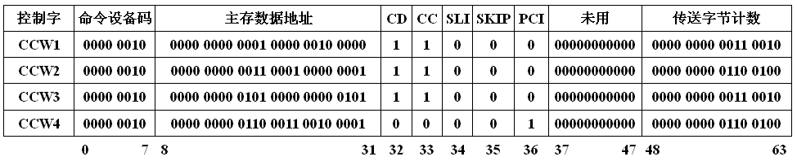
前例的通道程序编制如下：
换成十六进制表示：
  CCW1：02 001020 C000 0032H
  CCW2：02 003101 C000 0064H
  CCW2：02 005005 C000 0032H
  CCW3：02 006321 0800 0064H

Slide 25
3、I/O通道工作过程

Slide 26
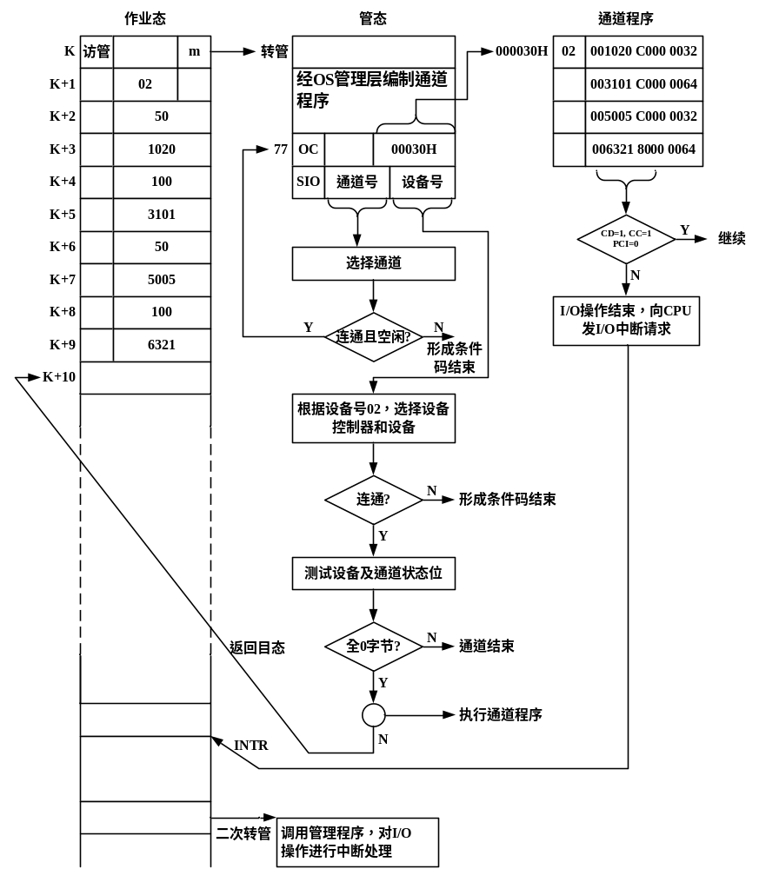
(1)通过管态指令给出输入输出要求，提交给操作系统。
(2)执行访管指令产生自愿访管中断，转向预先设定好的操作系统设备管理程序入口（m）。

Slide 27
(3)设备管理程序根据访管指令编制通道程序，存于内存的通道缓冲区；并将通道程序的入口地址（通道地址字CAW ）送于77号单元。

Slide 28
(4)执行SIO指令启动I/O操作。
通道接到启动信号后，首先到主存77号单元取通道地址字CAW，放到CAWR中。

Slide 29
(4) 并判所指定的通道和子通道连通吗？是否处于空闲？若被指定的通道连通且空闲，接下来判所选用的设备连通情况，否则形成条件码结束。

Slide 30
(5)根据设备码选择设备控制器和设备，若设备也空闲，则通过通道状态字CSW以全“0”字节作为回答。
CPU通过测试通道和设备，若为全“0”，说明通道和设备已准备好，可以执行通道程序。

Slide 31
(6)通过CAWR 提供的地址，取第一条通道指令放在CCWR中。
当CCW执行完毕后，若CD=1表示接下来的一条通道指令仍是数据传送命令，继续。

Slide 32
(6) 直至无数据链接(CD=0)、无指令链接(CC=0)，PCI=1时通道程序结束，向CPU发中断请求信号IRQ。

Slide 33
(7)CPU二次转管，调用管理程序对I/O操作进行中断处理。

Slide 34

4、通道流量分析
通道极限流量
  通道流量：通道在单位时间内传送的字节数。其最大流量称为极限流量。
  设：选择一次设备的时间为T_{S}，传送一个字节的时间为T_{D}，分三种情况：
  字节多路通道
    每选择一台设备，只传送一个字节。

Slide 35



  选择通道
    每选择一台设备，传送N个字节 。
  数组多路通道
    每选择一台设备，传送K个字节， 次传完

Slide 36
讨论：
若T_{S}、T_{D}一定，N>>K，则：
  f_{max-select}>f_{max-block}>f_{max-byte}
数组多路通道避免了访问磁盘开销(寻道时间+等待时间)，f_{max-select}反而快于f_{max-block}，原因何在？
  通道流量定义本身避开了访问磁盘开销。
  数组多路通道排除了访问磁盘的开销，但需产生N/K次中断请求。
  如果将传输过程中系统延迟考虑进去，访问磁盘的开销远大于中断开销。

Slide 37

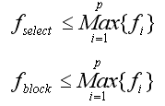
通道实际流量
  字节多路通道
    各慢速设备字节传送是交叉进行的，实际流量应为所挂P台设备的字节传送之和：
  选择通道和数组多路通道
    一段时间内，一个通道只为一台设备传送数据。通道流量就是这台设备的传输率；
    实际流量应小于P台设备中数据传输率的最大者。

Slide 38
通道流量的设计要求
  为使通道所挂设备在满负荷工作时不丢失信息，通道的极限流量应大于等于实际流量。
  f_{byte}≤f_{max-byte}
  f_{select}≤f_{max-select}
  f_{block}≤f_{max-block}

Slide 39
I/O系统流量
  在I/O系统中各通道是并行工作的
  系统的实际流量应为各子通道实际流量之和
  系统的最大流量应为各子通道最大流量之和
  f_{I/O system}＝∑f_{byte}＋∑f_{select}＋∑f_{block}
  f_{max-I/O system}＝∑f_{max-byte}＋∑f_{max-select}＋∑f_{max-block}

Slide 40
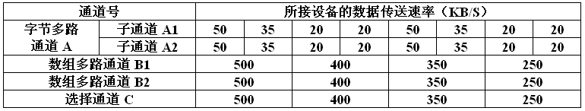
例题：假定一个通道型I/O系统由一个字节多路通道A（其中包括两个子通道A1和A2），两个数组多路通道B1和B2及一个选择通道C构成，各通道所连设备和设备的传输率如表所示。
分别求出各通道应具有多大的设计流量才不丢失信息。
若I/O系统的流量占主存流量的一半才算流量平衡，则主存的实际流量应达到多少？

Slide 41
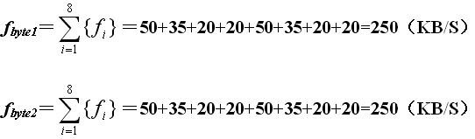
(1)
  字节多路通道A的流量：
f_{byte}=f_{byte1}+f_{byte2}
  其中：
  f_{byte}=250+250=500（KB/S）

Slide 42


(1)
  数组多路通道B1的流量：
  若不丢失信息，f_{block1}＝500(KB/S)
  数组多路通道B1的流量：
  若不丢失信息，f_{block2}＝500(KB/S)

Slide 43

(1)
  选择通道C的流量：
  若不丢失信息，f_{select}＝500(KB/S)

Slide 44

(2)
  =500+500+500+500
  =2000 KBps
  =2 MBps
则主存流量为：
  f_{memory}=2 f_{I/O system} =4 MBps

Slide 45

例题：如果通道在数据传送中，选择设备需9.8us，传送一个字节数据需0.2us，某低速设备每隔500us发送一个字节数据请求。问：
  至多可连几台这种低速设备？
  若有6种高速设备A-F，传送速率分别为：
  一次通道传送的字节数不少于1024字节，问哪些设备可掛在该通道上？

Slide 46



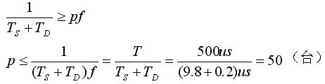
考虑到低速设备字节多路通道方式，则其极限流量为：
  若不丢失信息，则：
  有：
  若可接的p台设备的实际流量相同，则原式为：

Slide 47


若高速设备采用选择通道工作方式，则通道极限流量为：
  若一次通信字节数n≥1024，选n=1024，则：
  可见，只能挂B、C、E、F四台设备。

